Slide 1

Data storytelling- Linked data Проект по Социално-правни аспекти на софтуерното инженерство 2022/23 зимен семестър
Изработен от:
Мария Симеонова 855361
Анастасия Якимовска 855362
Ивана Дончевска 855364
Валерия Стояновска 855365
Йордан Оле Глигоров 855366

Slide 2
Съдържание:
Въведение
Нормативни източници
Ненормативни източници
Самото решение
Заключение

Slide 3

Въведение
Дистанционното обучение оказа ли голямо влияние връз усвояване на знанията на учениците?
Разгледано чрез резултатите от ДЗИ?

Slide 4
Нормативни източници
Закони
Закон за достъп до обществена информация
Закон за предучилищното и училищното образование
Наредби
За учебно изпитните програми за държавните зрелостни изпити
За организацията и провеждането на държавните зрелостни изпити
За оценяване на резултатите от обучението на учениците
Заповеди за определяне на датите за провеждане на държавните зрелостни изпити

Slide 5
Отговорни институции
Министерство за образование и наука(МОН)
Национална агенция за оценяване и акредитация(НАОА)
Училищата

Slide 6
Ненормативни източници
Добри практики
Почистване на данните
Преобразуване на данните
Обвързване на данните с история
Визуализация на данните
Опознаване на публиката
Предоставяне на контекст

Slide 7
Технологии
Python
Matlab

Slide 8
Tidy Data
Untidy Data
Корелационен анализ

Slide 9
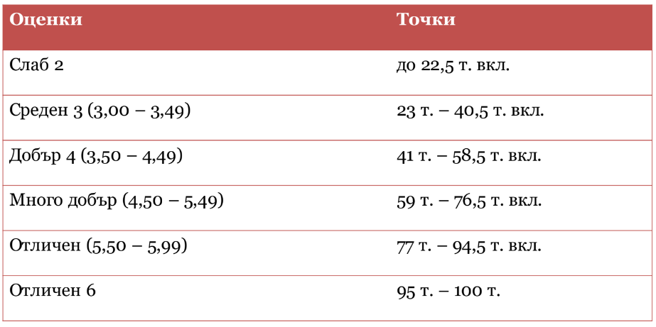
Самото решение

Slide 10
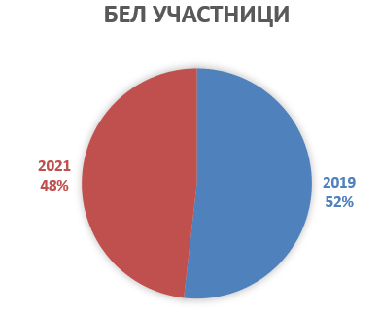
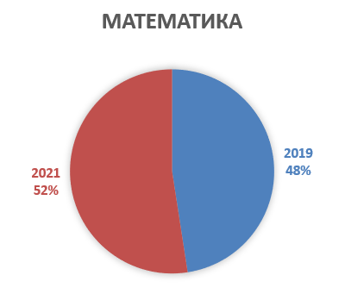

Slide 11
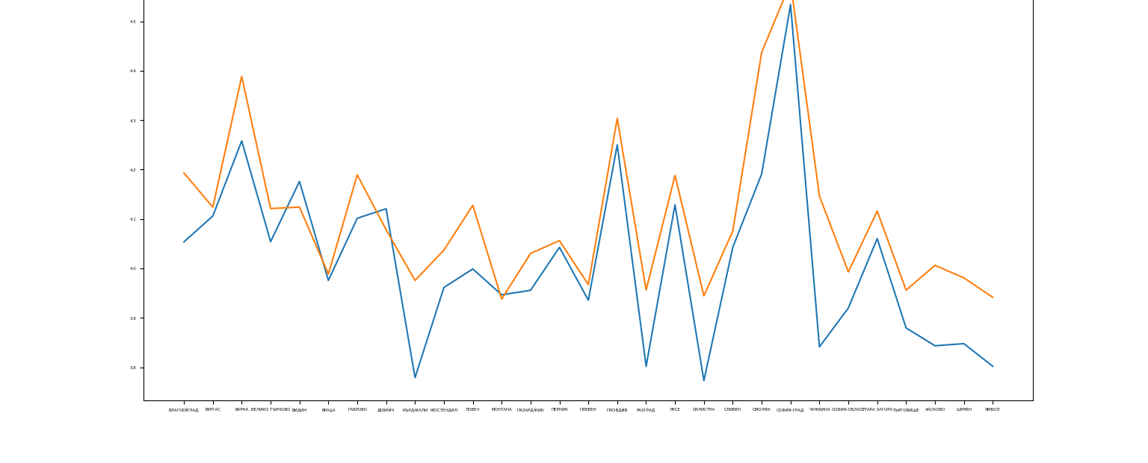

Slide 12
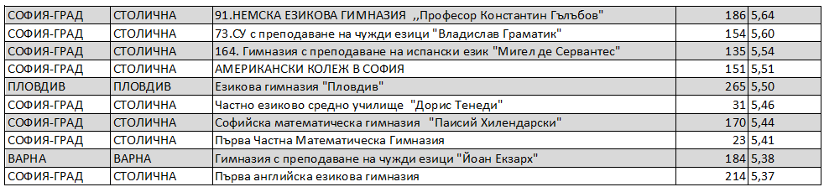

Slide 13
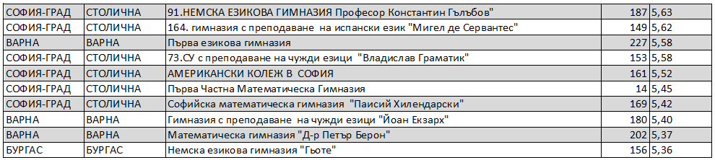

Slide 14
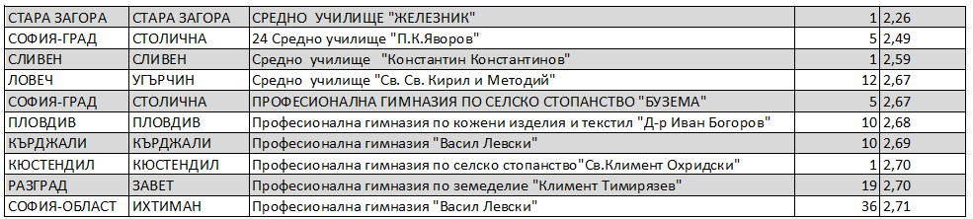

Slide 15
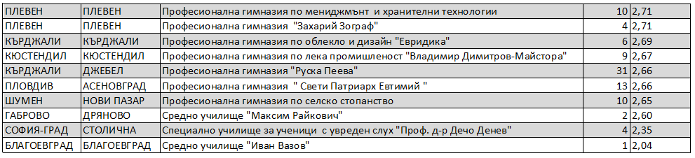

Slide 16
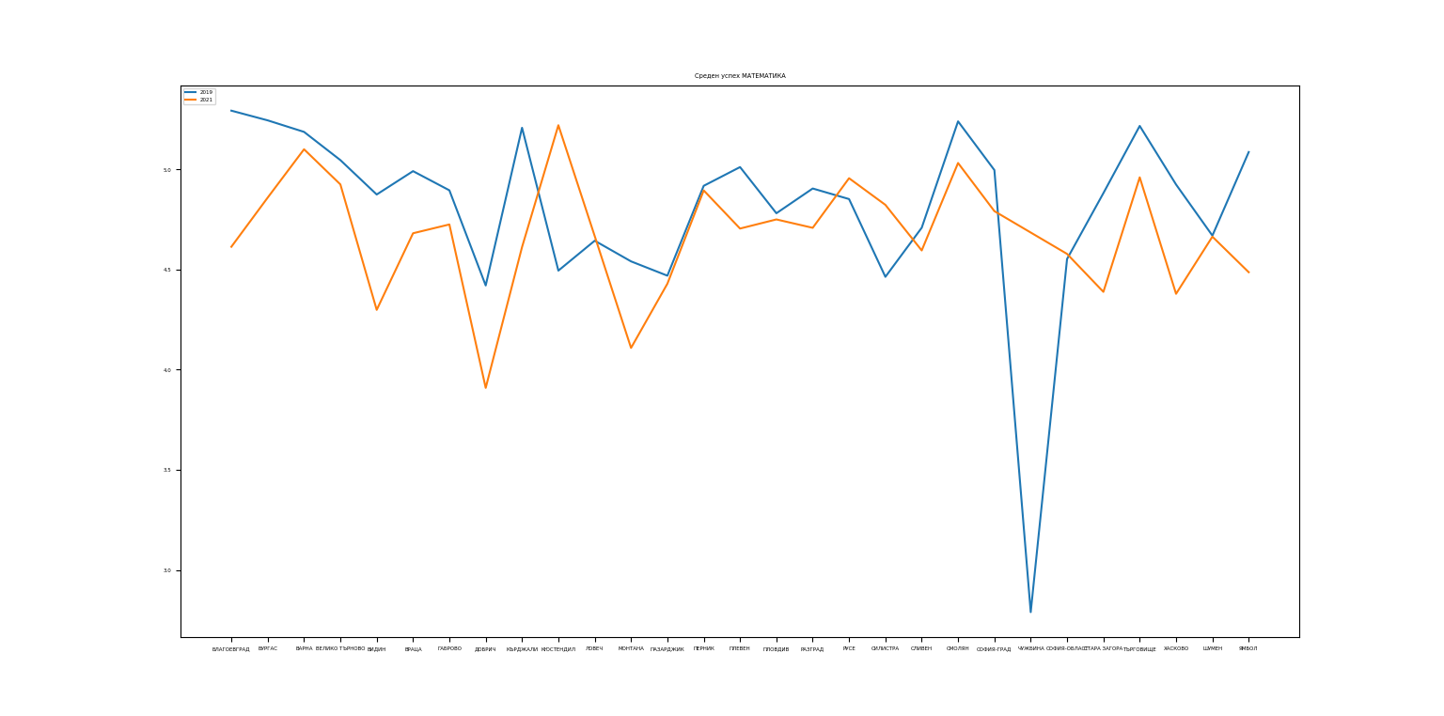

Slide 17
Заключение
Желание
Упоритост
Мотивация
Цел

Slide 18

Благодарим Ви за вниманието!
Въпроси?

